Slide 1
Парк культуры и отдыха – озелененная территория многофункционального направления рекреационной деятельности с развитой системой благоустройства, предназначенная для отдыха населения города. Парки культуры и отдыха необходимы для организации отдыха населения и проведения разнообразной культурно-просветительной работы среди взрослых и детей. Велико и многообразно значение зеленых насаждений в парках, так как они существенно улучшают санитарно-гигиеническую, рекреационную, декоративно-художественную обстановку. В задачи парка культуры и отдыха входят: организация разнообразных культурных мероприятий, развлечений, зрелищ, отвечающих запросам различных групп посетителей парка, содействие развитию физкультуры и спорта; организация разнообразного отдыха посетителей – активных и пассивных форм. Должны быть созданы условия для здоровой комфортной, удобной жизни как для отдельного человека по месту проживания, так и для всех жителей районного центра и всех населенных пунктов Ртищевского района.

Slide 2
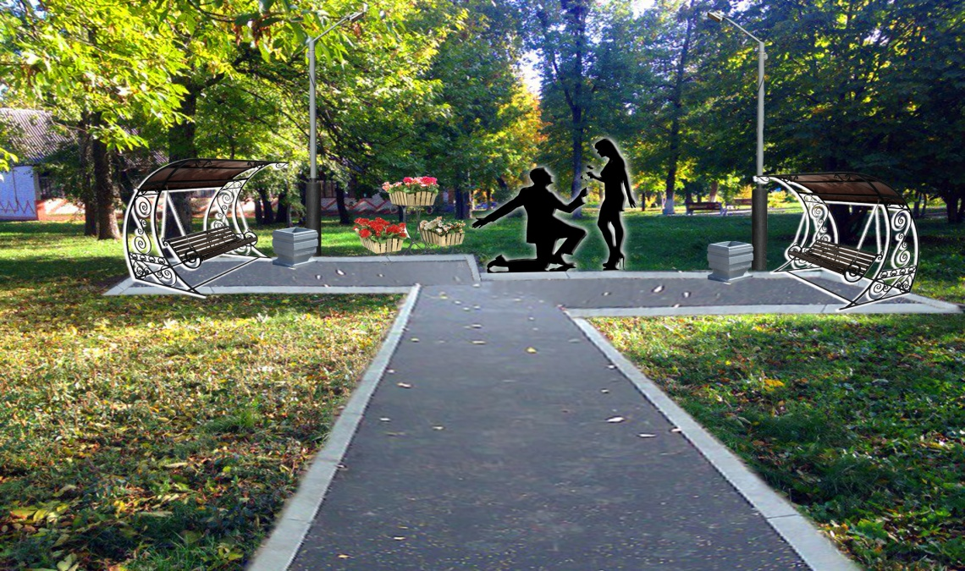
В 2017 году в рамках программы «Формирование комфортной городской среды» начаты работы по благоустройству городского парка. Выполнены работы по асфальтированию пешеходных дорожек, реконструкции освещения парка, установке новых парковых скамеек, урн для мусора и биотуалетов, а так же приобретена и установлена детская карусель «Твист».
В 2018 году в рамках программных мероприятий в данной зоне планируется выполнить асфальтирование пешеходных дорожек, установку парковых скамеек, урн для мусора, светильников, стелы «Я ЛЮБЛЮ РТИЩЕВО», мобильной сцены и парковых скульптур.

Slide 3
В концепции благоустройства существующего парка в г. Ртищево предполагается дополнить его рядом новых зон:
Зона новой карусели
Зона влюбленных
Зона стелы «Я люблю Ртищево»
Дополнения в детской игровой зоне
Участок «Индустриального парка», где в форме арт объектов и игровых объектов ассоциативно воспроизводятся связь города с железной дорогой. Эта зона имеет дополнительную ночную подсветку и может стать изюминкой, «брэндом» города.

